Slide 1
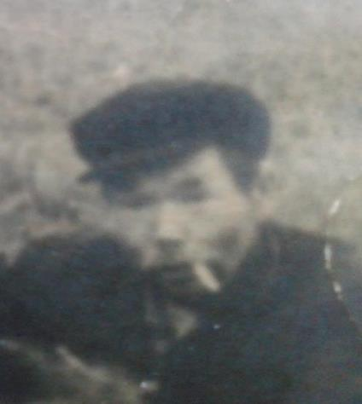
«Великая Отечественная война в судьбе моей семьи»
Работу выполнила : ученица 4 класса
Иванова Виталина Сергеевна 9 лет
МКОУ ХМР «СОШ им. А.С. Макшанцева
п.Кедровый»

Slide 2
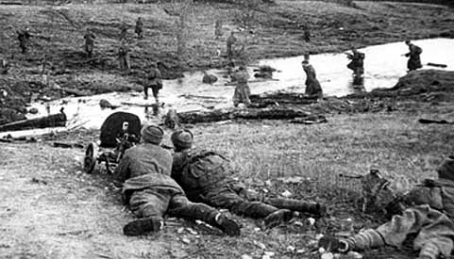
Более шестидесяти лет прошло с тех пор, как отгремел победный салют в мае 1945 года. Поколение моих родителей, моё поколение, к счастью, знает Великую Отечественную войну только по книгам, кинофильмам, семейным воспоминаниям и фотографиям.
Сохранить память о наших дедах и прадедах, освободивших страну от фашистских захватчиков, наш долг.

Slide 3
Просматривая семейные фотоальбомы, я видела несколько старых фотографий. На них были люди в военной форме. Мой дед рассказал о своих родителях, которые защищали на фронте нашу Родину. Дедушка никогда не видел своего отца. Папа моего деда погиб на фронте ещё до его рождения. Прадеда и прабабушки нет в живых, но я хочу как можно больше узнать о них.

Slide 4
Мой прадед Иванов Яков Васильевич родился 12 октября 1906 года в деревне Луговая Кировского района Челябинской области.

Slide 5
До войны он, как и многие, трудился в колхозе кузнецом. 10 октября 1941 года прадед ушёл на фронт. Он не мог поступить иначе, ведь он был защитником, патриотом своей Родины, и очень любил своих шестерых детей.

Slide 6
«Как много было тех героев, чьи неизвестны имена…»
Родные и близкие получили ИЗВЕЩЕНИЕ о смерти - ПОХОРОНКУ.
В этом документе сообщалось о том, что он, проявив геройство и мужество, был убит
16 января 1942 года
в селе Писково , Сычёвского района, Смоленской области, где и был похоронен.

Slide 7
Много было у войны дорог, политых кровью россиян.
Все дальше и дальше уходит от нас Великая Отечественная война,
но в нашей семье об этом будут помнить всегда. Эта память священна и вечна, потому что мужество и героизм людей не имеют срока давности. Я хочу рассказать о своем прадедушке, Боргоякове Петре Егоровиче.

Slide 8
С наукой воевать, только на фронте и обучился…
Он ушел на фронт в 1941 году, ему было двадцать девять лет. Службу начал рядовым стрелком, а закончил командиром разведгруппы. Его воинское звание - лейтенант. Всех сибиряков отправляли на передовую, он был отличным стрелком, хорошо ориентировался на местности, быстро и умело передвигался на лыжах. У него много наград. В жестокой битве на Курской дуге моего прадеда ранило. В госпитале он был 8 месяцев и многие документы были утеряны безвозвратно. Придя с фронта домой инвалидом, он сразу устроился работать в колхоз. До самой смерти прадедушка трудился и растил своих детей. Но прожил он недолго, сказались его боевые ранения. Я никогда не видел прадеда, но мама и бабушка часто рассказывают про него.
Наша семья очень гордится тем, что мой прадед был в числе тех, кто отважно защищал Родину от фашизма.

Slide 9
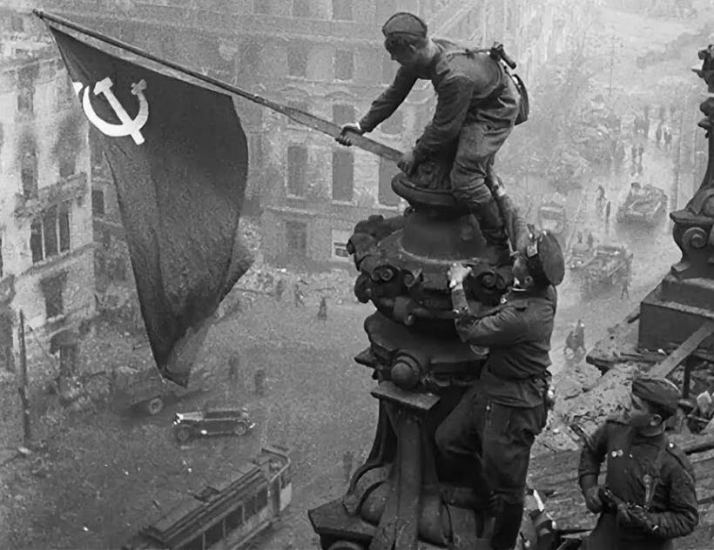
Кроме желания выжить, есть ещё участь жить…
Поклонимся великим тем годам,
Тем славным командирам и бойцам,
И маршалам страны, и рядовым,
Поклонимся и мёртвым, и живым,
Всем тем, которых забывать нельзя,
Поклонимся, поклонимся, друзья!
Всем миром, всем народом, всей землёй
Поклонимся за тот великий бой!

Slide 10
Список литературы:
В работе использованы:
Фотографии и документы из семейного архива;
Материалы сайта www.obd-memorial.ru

